Slide 1
Raft算法

Slide 2
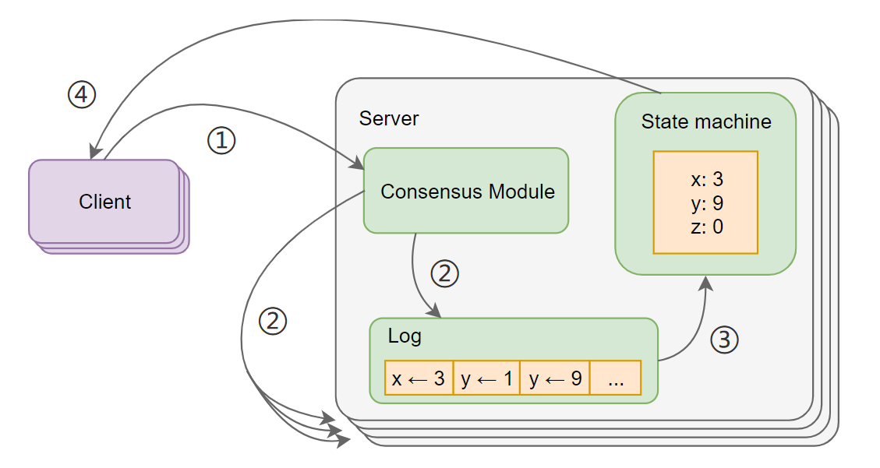
一致性
单节点一致性：
如果有多个服务器节点，怎样保证一致性：基于复制状态机和一致性算法
复制状态机的想法是将服务器看成一个状态机，而一致性算法的目的是让多台服务器/状态机能够计算得到相同的状态，同时，如果有部分机器宕机，集群作为一个整体依然能继续工作。复制状态机一般通过复制日志（replicated log）来实现，如左图。
服务器会将客户端发来的命令存成日志，日志是有序的。而服务器状态机执行命令的结果是确定的，这样如果每台服务器的状态机执行的命令是相同的，状态机最终的状态也会是相同的，输出的结果也会是相同的。而如何保证不同服务器间的日志是一样的呢？这就是其中的“一致性模块”的工作了。

Slide 3
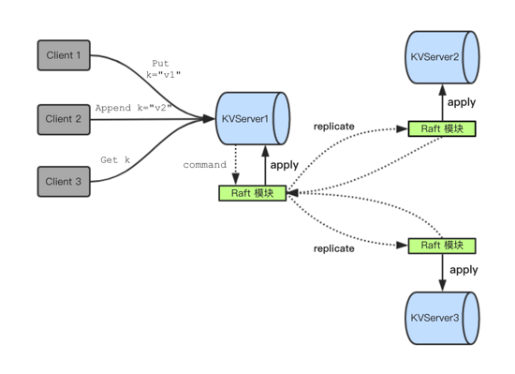
例：基于raft的Kv数据库

Slide 4
Raft算法：
Raft 将一致性问题分解成了三个相对独立的子问题：
领导选举：当现存的领导人宕机的时候, 一个新的领导人需要被选举出来。
日志复制：领导人必须从客户端接收日志条目(log entries)然后复制到集群中的其他节点，并且强制要求其他节点的日志保持和自己相同。
安全性：如果有任何的服务器节点已经应用了一个确定的日志条目到它的状态机中，那么其他服务器节点不能在同一个日志索引位置应用一个不同的指令。
特性 | 解释
选举安全特性 | 对于一个给定的任期号，最多只会有一个领导人被选举出来
领导人只附加原则 | 领导人绝对不会删除或者覆盖自己的日志，只会增加日志
日志匹配原则 | 如果两个日志在相同的索引位置的日志条目的任期号相同，那么我们就认为这个日志从头到这个索引位置之间全部完全相同
领导人完全特性 | 如果某个日志条目在某个任期号中已经被提交，那么这个条目必然出现在更大任期号的所有领导人中
状态机安全特性 | 如果一个领导人已经将给定的索引值位置的日志条目应用到状态机中，那么其他任何的服务器在这个索引位置不会应用一个不同的日志

Slide 5
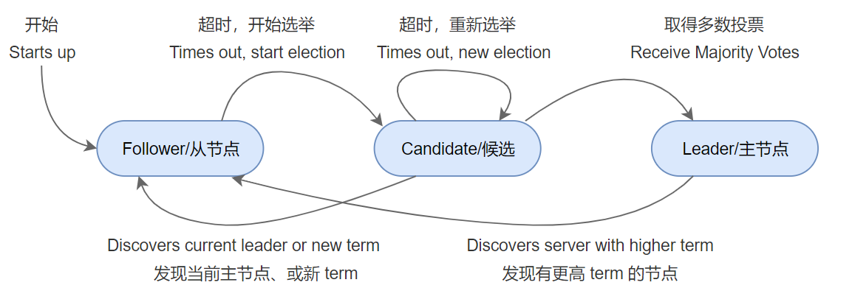
基础概念：状态
在任何时刻，每一个服务器节点都处于一下三个状态之一
Follower：不发起请求，单纯响应 Candidate 和 Leader 的请求
Leader：负责响应客户端发起的请求，如果客户端的请求发送到 Follower，请求会被转发到主节点
Candidate：一种中间状态，只在选主期间存在。

Slide 6
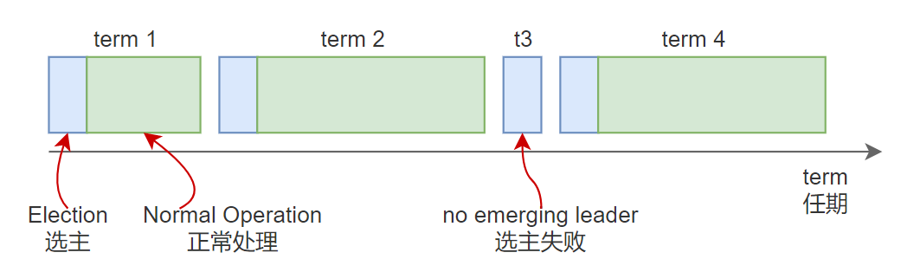
基础概念：任期（term）
Raft 将时间切分成多个 term，每个 term 以选主开始，选主期间各节点尝试当上主节点，选举结束后开始正常处理客户端的请求。如图：
Raft 会保证每一个 term 中至多只有一个 leader，如果选主时选票被分散导致没有节点获得多数票（如 t3），则会开始新一轮选举。
term 就像逻辑上的“时间”，用来记录和比较各节点的“进度”。如果某个节点收到信息时发现自己的 term 是落后的，它会立即将自己的 term 更新为更大的 term；同时节点不会理睬 term 比自己小的消息；另外如果主节点收到 term 比自己大的消息，则会立马进入 follower 的状态。

Slide 7
基础概念：任期（term）
自动增加：跟随者在等待领导者心跳信息超时后，推荐自己为候选人，会增加自己的任期号，如上图所示，节点 A 任期为 0，推举自己为候选人时，任期编号增加为 1。
更新为较大值：当节点发现自己的任期编号比其他节点小时，会更新到较大的编号值。比如节点 A 的任期为 1，请求投票，投票消息中包含了节点 A 的任期编号，且编号为 1，节点 B 收到消息后，会将自己的任期编号更新为 1。
恢复为跟随者：如果一个候选人或者领导者，发现自己的任期编号比其他节点小，那么它会立即恢复成跟随者状态。这种场景出现在分区错误恢复后，任期为 3 的领导者受到任期编号为 4 的心跳消息，那么前者将立即恢复成跟随者状态。
拒绝消息：如果一个节点接收到较小的任期编号值的请求，那么它会直接拒绝这个请求，比如任期编号为 6 的节点 A，收到任期编号为 5 的节点 B 的请求投票 RPC 消息，那么节点 A 会拒绝这个消息。
一个任期内，领导者一直都会领导者，直到自身出现问题（如宕机），或者网络问题（延迟），其他节点发起一轮新的选举。
在一次选举中，每一个服务器节点最多会对一个任期编号投出一张选票，投完了就没了。
假设一个集群由 N 个节点组成，那么大多数就是至少 N/2+1。例如： 3 个节点的集群，大多数就是 2。

Slide 8
领导人选举：初始状态
初始状态下，集群中所有节点都是跟随者的状态，任期（Term）都为 0。
为了防止多个节点同时发起投票，Raft 算法实现了随机超时时间的特性，每个节点等待领导者节点心跳信息的超时时间是随机的。比如 A 节点等待超时的时间间隔 150 ms，B 节点 200 ms，C 节点 300 ms。那么 a 先超时，最先因为没有等到领导者的心跳信息，发生超时。如下图所示，三个节点的超时计时器开始运行。

Slide 9
领导人选举：发起投票
当 A 节点的超时时间到后，A 成为候选者，并增加自己的任期编号，Term 值从 0 更新为 1，并给自己投票。
Node A：Term = 1, Vote Count = 1。
Node B：Term = 0。
Node C：Term = 0。

Slide 10
领导人选举：成为领导者
第一步：节点 A 成为候选者后，向其他节点发送请求投票 RPC 信息，请它们选举自己为领导者。
第二步：节点 B 和 节点 C 接收到节点 A 发送的请求投票信息后，在编号为 1 的这届任期内，还没有进行过投票，就把选票投给节点 A，并增加自己的任期编号。
第三步：节点 A 收到 3 次投票，得到了大多数节点的投票，从候选者成为本届任期内的新的领导者。
第四步：节点 A 作为领导者，固定的时间间隔给 节点 B 和节点 C 发送心跳信息，告诉节点 B 和 C，我是领导者，组织其他跟随者发起新的选举。
第五步：节点 B 和节点 C 发送响应信息给节点 A，告诉节点 A 我是正常的。

Slide 11
领导人选举：触发新的选举
第一步 ：节点 A 发生故障，节点 B 和节点 C 没有收到领导者节点 A 的心跳信息，等待超时。
第二步：节点 C 先发生超时，节点 C 成为候选人。
第三步：节点 C 向节点 A 和 节点 B 发起请求投票信息。
第四步：节点 C 响应投票，将票投给了 C，而节点 A 因为发生故障了，无法响应 C 的投票请求。
第五步：节点 C 收到两票（大多数票数），成为领导者。
第六步：节点 C 向节点 A 和 B 发送心跳信息，节点 B 响应心跳信息，节点 A 不响应心跳信息。

Slide 12
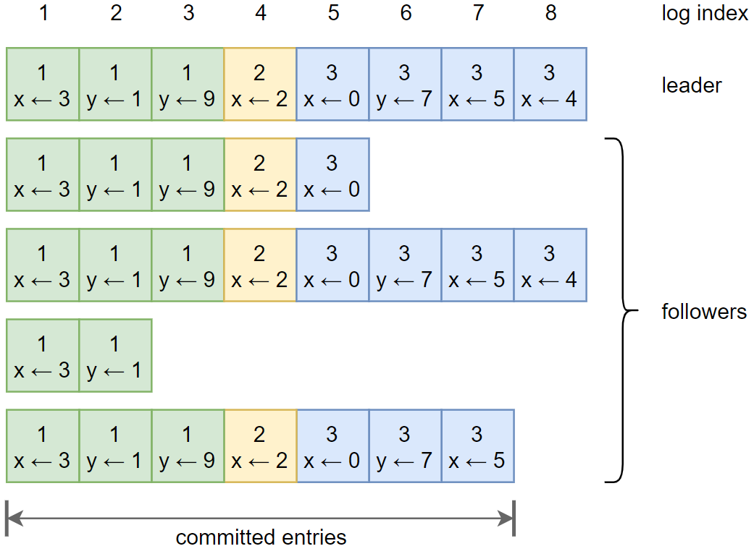
日志复制：概念
Log Replication 分为两个主要步骤：复制/Replication 和 提交/Commit。当一个节点被选为主节点后，它开始对外提供服务，收到客户端的 command 后，主节点会首先将 command 添加到自己的日志队列中，然后并行地将消息发送给其它所有的节点，在确保消息被安全地复制后，主节点会将该消息提交到状态机中，并返回状态机执行的结果。如果follower 挂了或因为网络原因消息丢失了，主节点会不断重试直到所有从节点最终成功复制该消息。
日志结构示例如图：
日志由许多条目（log entry）组成，条目顺序编号。条目包含它生成时节点所在的 term （小方格中上方的数字），以及日志的内容。当一个条目被认为安全地被复制，且可以提交到状态机时，我们认为它处于“已提交（committed）”状态。提交一个条目的同时会提交该条目之前的所有条目，包括那些之前由其它主节点创建的条目（还有些特殊情况下面会提）。主节点会记录当前提交的日志编号 (log index)，并在发送心跳时带上该信息，这样其它节点最终会同步提交日志。

Slide 13
日志复制：示例
要复制日志，就要先找到日志开始不一致的位置，如何做到呢？Raft 当主节点接收到新的 command 时，会发送 AppendEntries 让从节点复制日志，不一致的情况也会在这时被处理（AppendEntries 同时还作为心跳信息）。下面是日志不一致的示例：
index | 1 | 2 | 3 | 4 | 5 | 6
S1 | 1
S2 | 1 | 1 | 2
S3 | 1 | 1 | 3 | 4
nextIndex[]：[4, 4]
prevLogTerm:3
prevLogIndex:3
Leader需要为每个Fllower记录 一个nextIndex，作为该从节点下一条要发送的日志的编号, 同时记录
prevLogTerm、 prevLogIndex 作为验证信息。
如果Leader的消息被某个Fllower拒绝后，会将该Fllower的 nextIndex 减 1 再重新发送AppendEntries 消息。

Slide 14
日志复制：快速复制
1. S1没有任期6的任何Log，因此需要回退一整个任期的Log
s1 | 4 | 5 | 5
s2 | 4 | 6 | 6 | 6
2. S1有任期4的旧Leader的多条Log，但新Leader S2只有一条任期4的Log。需要覆盖S1中旧Leader的Log。
s1 | 4 | 4 | 4
s2 | 4 | 6 | 6 | 6
3. S1与S2的Log不冲突，但是S1缺失了部分S2中的Log。
s1 | 4
s2 | 4 | 6 | 6 | 6
ConflictIndex int // 冲突任期的最早的索引
ConflictTerm int // 冲突日志条目的任期号
/*
跟随者实现（AppendEntries()中）：
- 如果跟随者的日志中没有prevLogIndex(即跟随者的日志比领导者短)：(case3)
以conflictIndex = len(log)（即跟随者的最后一条日志条目+1） 和 conflictTerm = None返回。
- 如果跟随者的日志中有prevLogIndex，但该任期不匹配，(case1和case2)
它应该返回conflictTerm = log[pevLogIndex].Term，然后在其日志中搜索其任期等于conflictTerm的条目的第一个索引。
领导者实现（startAppendLog()中）：收到冲突的响应后，领导者应该首先在其日志中搜索conflictTerm。
- 如果在日志中找到了一个具有该任期的条目，它应该将nextIndex设置为 等于该任期的最后一个条目的索引 + 1。(case2)
- 如果conflictTerm为空 或者 没有找到具有那个任期的条目，应该设置nextIndex = conflictIndex。(case3和case1)
*/
Notes:
XTerm：这个是Follower中与Leader冲突的Log对应的任期号。如果Follower在对应位置(prevIndex)的任期号不匹配，它会拒绝Leader的AppendEntries消息，并将自己的任期号放在XTerm中。如果Follower在对应位置没有Log，那么这里会返回 -1。
XIndex：这个是Follower中，对应任期号为XTerm的第一条Log条目的槽位号。
XLen：如果Follower在对应位置没有Log，那么XTerm会返回-1，XLen表示空白的Log槽位数。

Slide 15
安全性：选举限制
例如有 3 个节点 A、B、 C，如果 A 为主节点期间 C 挂了，此时消息被多数节点（A，B）接收，所以 A 会提交这些日志。此时若 A 挂了，而 C 恢复且被选为主节点，则 A 已经提交的日志会被 C 的日志覆盖，从而导致状态机的状态不一致。
能不能再次成为Leader
index | 1 | 2 | 3 | 4 | 5 | 6
S1 | 1 | 2 | 3
S2 | 1 | 4
S3 | 1 | 4
Raft 算法在处理要求选举的 RequestVote 消息时做了限制：一是比较节点的Term，二是比较log是否最新。
Raft 会首先判断两个节点最后一个 log entry 的 term，哪个节点的对应的 term 更大则代表该节点的日志“更新”；如果 term 的大小一致，则谁的 log entry 更多谁就“更新”。

Slide 16
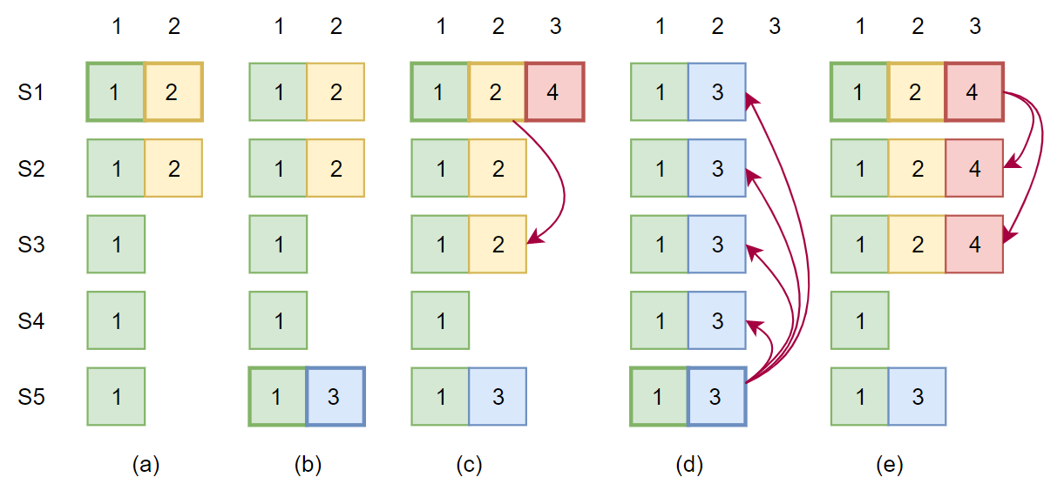
安全性：提交日志限制
集群在运行的过程中，有可能出现一种比较复杂的情况，即前任的日志已经被复制到多数节点上，但依然可能被覆盖。
因此 Raft 并不通过计算前任日志的复制次数来判断是否提交这些日志， Raft 只对自己任期内的日志计数并在复制到多数节点时进行提交，且在提交这条日志的同时提交之前的所有日志。

Slide 17
(a)中S1为Term 2的Leader，并且在index=2的地方写入黄色标记的Entry，但只有S2接受成功。然后S1突然挂掉，集群推选了S5为Leader，此时它的Term为3，并在index=2的位置写入了另外一条蓝色标记的Entry，如图(b)。但在S5准备发送Append请求给其他Follower时，它挂掉了。此时集群又推选S1为Leader，它的Term为4，并在index=3位置写入一条红色标记的Entry，同时它尝试提交原来index=2上黄色标记的Entry，因为该日志被S1、S2、S3所接受，所以提交成功，如图[c]。这个时候，不幸再次发生，S1挂了，集群刚好又把S5提升为Leader，那么S5会尝试去提交之前在index=2上写入的蓝色标记的Entry，最终它成功了，结果就覆盖掉了index=2上之前已提交的黄色Entry，如图(d)。这里就违背了Raft的规定：已提交的日志不能被修改或者覆盖。那怎么解决这个问题呢？其实问题就出在图[c]的时候，S1作为Leader尝试去提交了旧的Entry，并且成功了。如果S1不去提交旧的Entry，而是只去提交新来的Entry，如图(e)中只尝试提交新写入到index=3的红色标记的Entry，一旦这个红色Entry提交成功，就算S1挂了，S5也永远不可能被选为Leader，因为集群S1、S2、S3的最新index和Term号都大于S5，这样就不会出现刚才的问题。

Slide 18
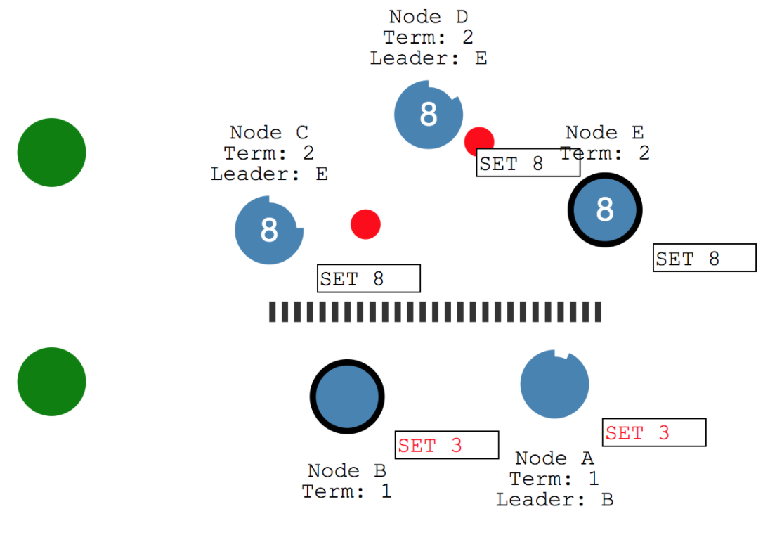
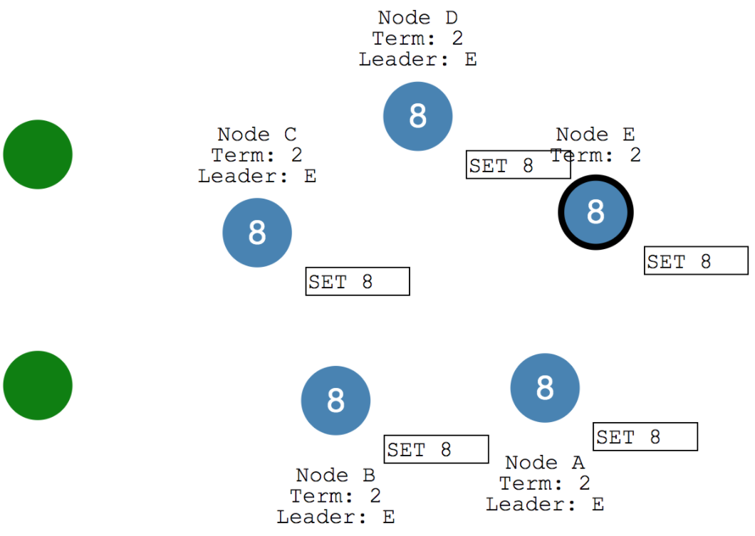
安全性：网络分区
当网络分区结束后，因为Leader E的Term是2，大于old leader B的Term 1。Raft规定：当集群Leader接受到大于自己的Term后，会立即更新自己Term到较大值，并转为Follower。所以B收到E的正常Append写入请求后，会立即转为Follower，这样整个集群恢复到正常状态。如上右图。

Slide 20
